Slide 1
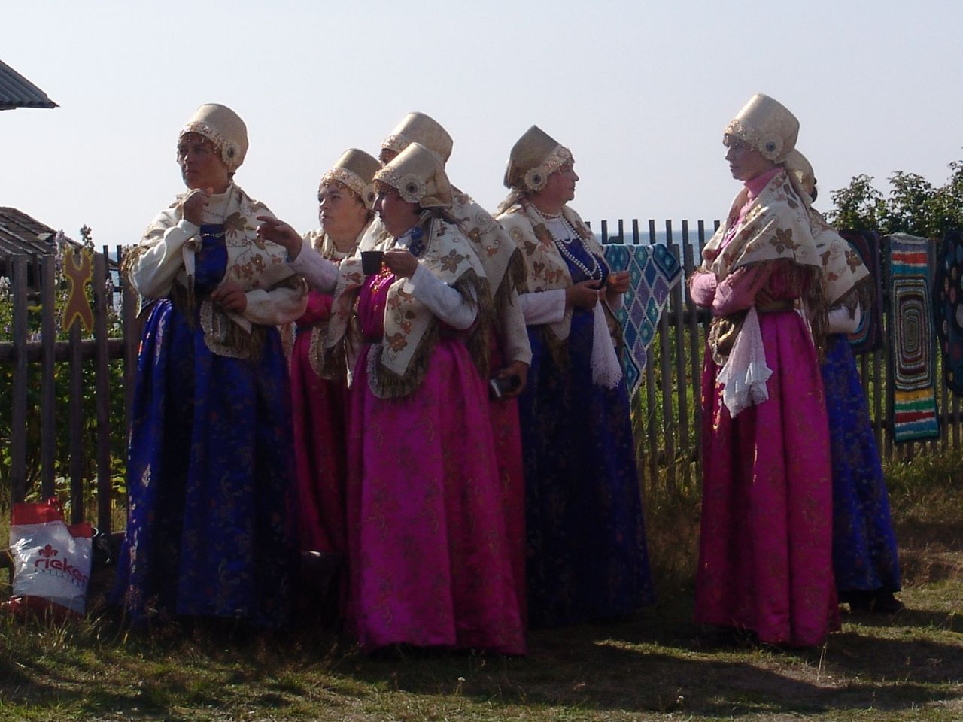
Лингвистическая игра «ПомОрьска говОря»

Slide 2
Соль земли русской
Поморы - отличительное национальное самоназвание (эт-
ноним) представителей коренной этнической общности евро!
пейского Севера России (Поморья).
Название «поморы» возникло не позднее Х-ХП вв, предположитель-
но на юго-западном (Поморском) берегу Белого моря, и в течение XIV-XVI
вв распространилось далеко на юг и восток от места своего воз-
никновения. Этногенез поморов был обусловлен слиянием куль-
тур протопоморских, преимущественно угро-финских (чудских) пле-
мен Беломорья и первых восточных словен-колонистов, активно заселявших территории чудского Заволочья,

Slide 3
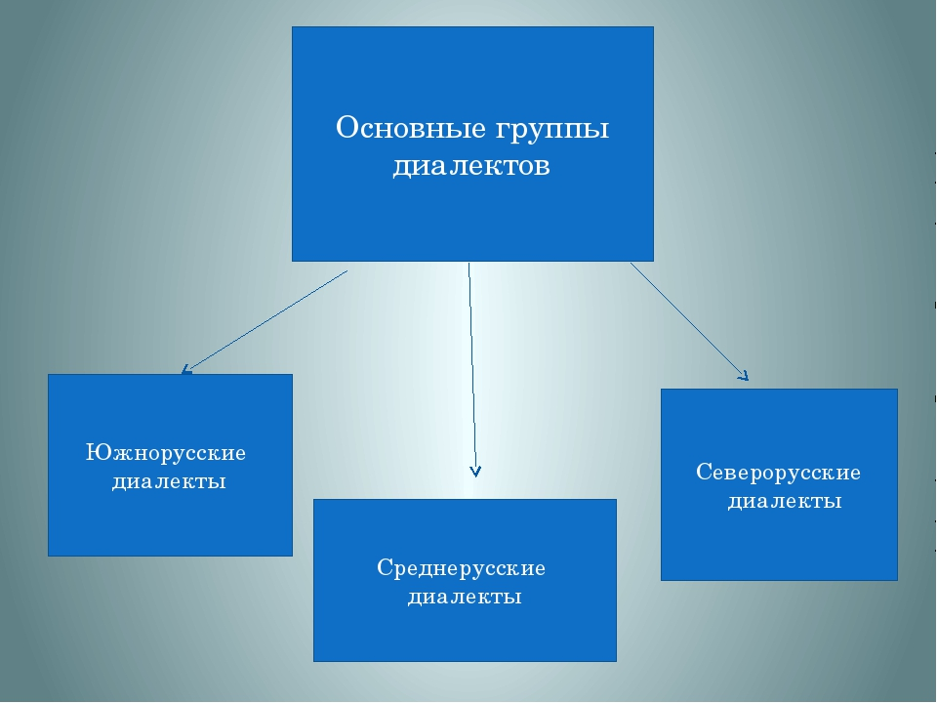
Разговорные диалекты России

Slide 4
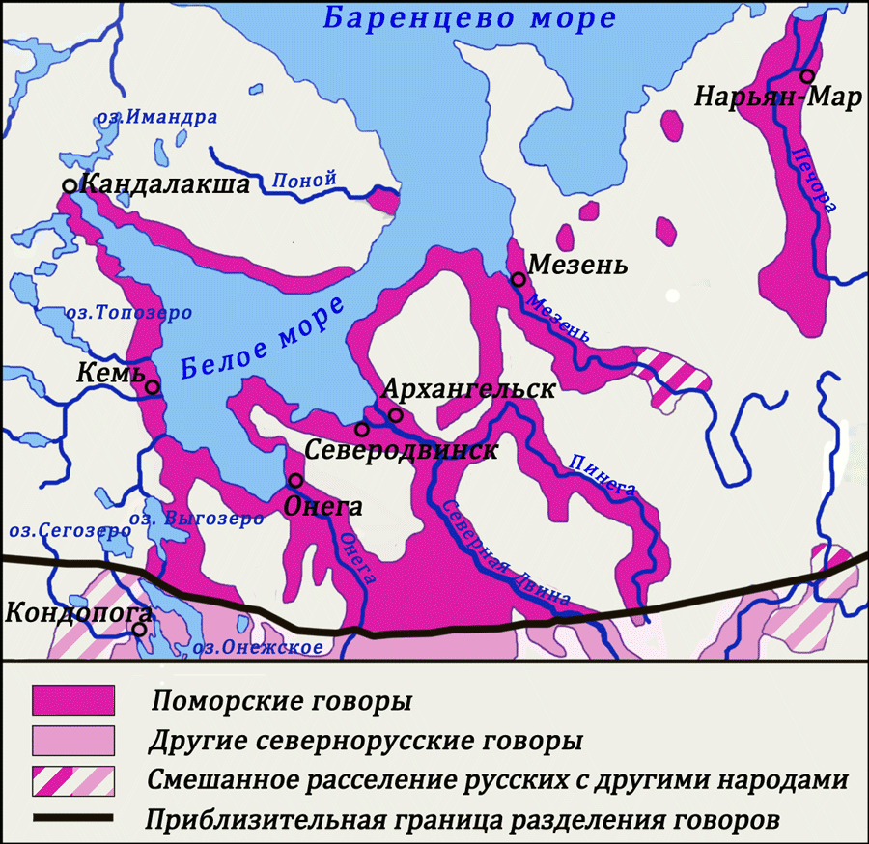
Северорусские диалекты

Slide 5
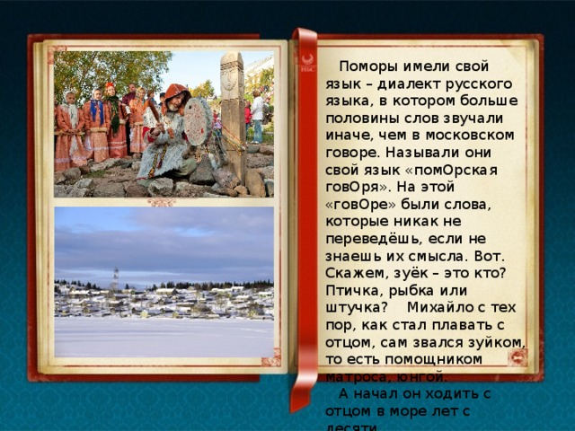
ПомОрьска говОря – диалект поморов

Slide 6
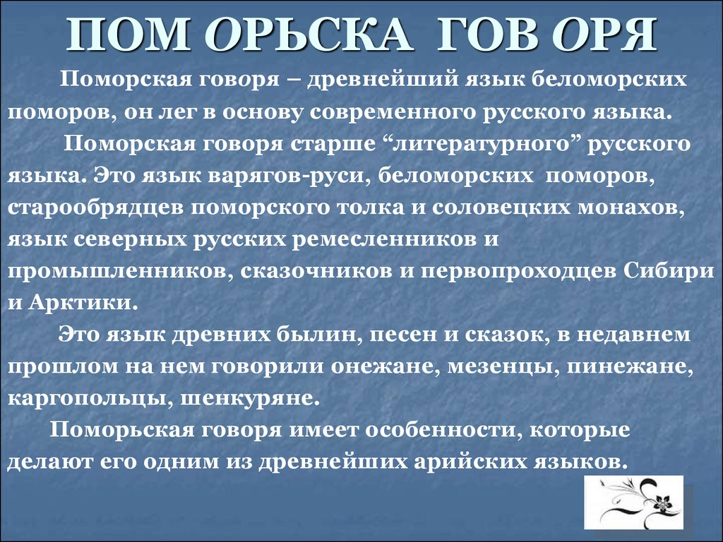

Slide 7
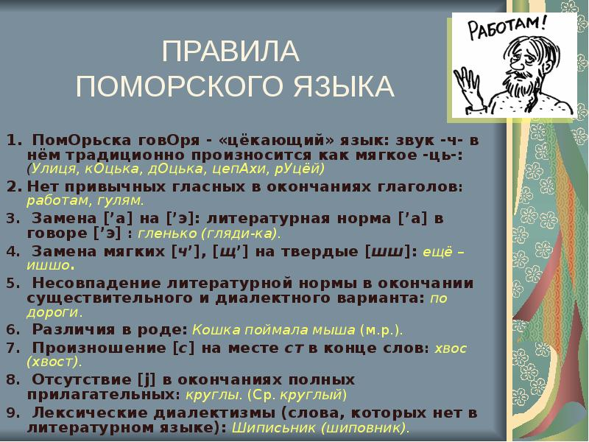

Slide 8
Словари поморского языка
И.С.Меркурьев (1924 – 2001гг.)
«Живая речь кольских поморов» - 5000 слов
И.И. Дуров (1912 – 1934гг.)
«Словарь живого поморского языка» - 12000 слов
И.И.Моисеев
Краткий словарь «ПомОрьска ГовОря» - 2500 слов

Slide 9
Перевести на русский язык
Не нападывай пароха,
Не нападывай снеговой,
Штоль на талую землю,
Штоль на злое коренье.

Slide 10
Перевести фразу
Сшей мне зырянку
Голово шо помело
Нать навязать головки то
Запряги кресла
Положь в загашник
Оклемался, родимой

Slide 11
Существительные
бАйна – баня
вЁхоть –тряпка
вЫть – обед, ужин
место - постель
гонубЕль – голубика
бахилы - сапоги
дельнИцы – рукавицы, варежки
долОнь – лодонь
журавИна – клюква
зАвсе –день
зАступ – лопата
кУйпога – отлив
кОрга – мель
лесина - дерево

Slide 12
Прилагательные
Обнутка – липкий
Отоки – маленькие
Цюнки – небольшая
Юна – мужская
Худой – плохой
Едреный – крепкий
Полагушка – деревянная
Бахтило – хвастливый
Помочь- коллективная
Белеюшко - дорогой

Slide 13
Глаголы
Отвервить –измерить
Ульнуть – сбежать
Табанить – тормозить
Сертать – выжидать
Ваганить – шутить
Бардать – понимать
Горготать – громко смеяться
Торкать –бегать
Тогоделять – делать
Сулить - обещать

Slide 14
Прочитать высказывания
«БУде лАбойдать без тОлку!» – Хватит сплетничать.
«Кой лЕший лИбайдашь на помЕшне?» – Зачем под ногами путаешься?
«ЛЫтки вЫрастила, а ум из головЫ вЫпустила» – Большая, да глупая.
«Ой, мИла, эк я днЕсь вопЕла… Ухлопью!» – Ой, милая, как я сегодня плакала… Очень сильно плакала.
«ПонимАшь стрелУ калЁну!» – Ничего не понимаешь.
«Рот-от на опАшке помЕне дЁржи» – Рот то поменьше открывай.

Slide 15
Лексическое значеие
Банка – песчаная мель
Банты – пуговицы
Обряд – работа по дому
Лук – изогнутый участок залива

Slide 16
«Табу»
Объяснить слово:
Обабок – белый гриб
Оприкосить – сглазить
Худой - плохой

Slide 17
«Звукообразы»
Е. Замятин
“Всякий звук человеческого голоса, всякая буква – сама по себе вызывает в человеке известные представления, создает звукообразы. Я далек от того, чтобы приписывать каждому звуку строго определенное смысловое или цветовое значение
[р] – ясно говорит мне о чем-то громком, ярком, красном, горячем, быстром.
[л] – о чем-то бледном, голубом, холодном, плавном, легком.
[н] – о чем-то нежном, о снеге, небе, ночи:
[д] и [т] – о чем-то душном, тяжком, о тумане, о тьме, о затхлом.
[м]- о милом, мягком, о матери, о море.
[а]- связывается широта, даль, океан, марево, размах.
[о]- высокое, голубое, лоно:
[и] – близкое, низкое, стискивающее”.
Задание: придумать слова на буквы РЛНДТМАОИ. Попросить учащихся озвучить свои звукообразы.

Slide 18
Поговорки
Не толкет дак мелет
Мал мала меньше
От огня ничего не воспрянет

Slide 19
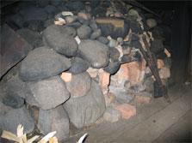
Байна АбукОнь –большие банные камни

Slide 20
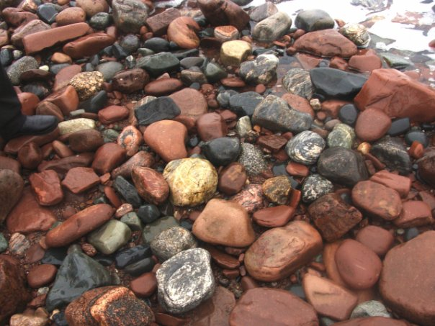
Арешник

Slide 21
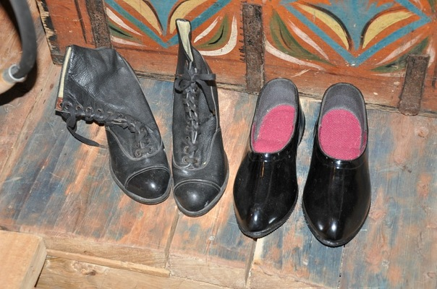
Выступки

Slide 22
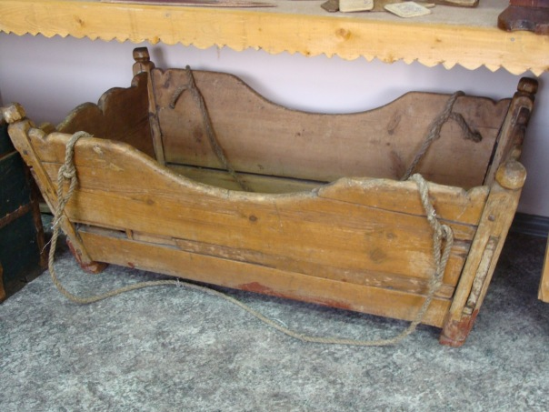
Зытка

Slide 23
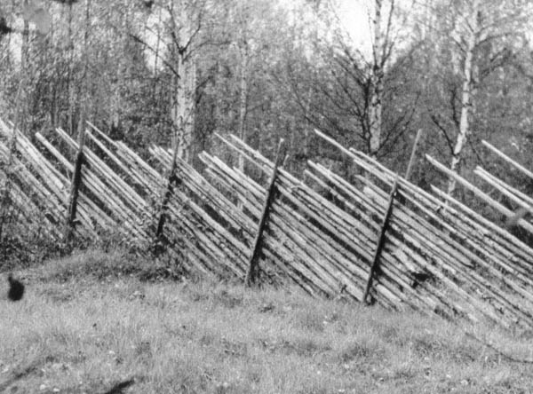
Йозы – косые заборы

Slide 24
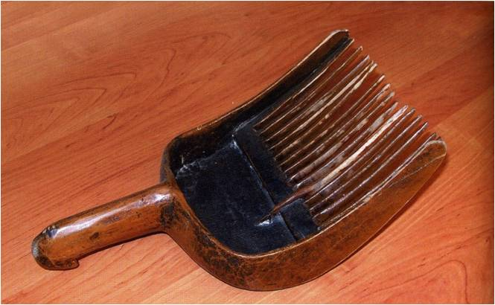
Грабилка

Slide 25
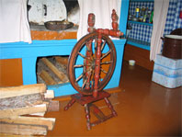
Прялка

Slide 26
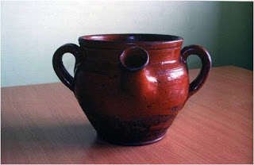
Носовик

Slide 27
Задание
Найти в школьном краеведческом музее 6 предметов и составить итоговое слово

